Slide 1




ECOLE DES HAUTES ETUDES D’INGENIERIE OUJDA
Soutenance de fin d’études
Pour l’obtention du diplôme:
Ingénieur d’Etat En Génie Informatique
Analyse technique et planification de la migration de projet Autossimo vers Symfony 6.4
Présentée par :
Mohamed-Amine BENALI
SOUTENUE LE: 28 JUIN 2025
Encadré par :
M Issam KHADIRI( Pédagogique )
M Mohamed RAHMOUNI ( Technique )
Devant les membres de jury :
M Mohammed Adil MANI
M Mohammed IMAHRAIN
M Ilyes MAZOUZI
Mme Fatima Zahra AMAAROUCH
Année universitaire : 2024 - 2025
Notes:
Bonsoir à toutes et à tous, j'espère que vous allez bien
Avant de commencer ma présentation, je tiens à remercier sincèrement l’ensemble des membres du jury pour leur présence aujourd’hui et pour le temps qu’ils consacrent à l’évaluation de ce travail.
Je remercie tout particulièrement :
Mon encadrant pédagogique, Monsieur Issam KHADIRI, pour son accompagnement et ses conseils tout au long de ce projet ;
Mon encadrant technique, Monsieur Mohamed RAHMOUNI, pour son suivi et son soutien durant mon stage chez SQLI ;
Et enfin, je remercie également mes camarades et ma famille pour leur soutien et leur encouragement.
Permettez moi de vous présenter mon projet de fin d'études intitulé: "Analyse technique et planification de la migration de projet Autossimo vers Symfony 6.4", Présentée par moi: "Mohamed-Amine BENALI", Encadré par: Monsieur Issam KHADIRI et Monsieur Mohamed RAHMOUNI, devant les membres du jury:
M Mohammed Adil MANI
M Mohammed IMAHRAIN
M Ilyes MAZOUZI
Mme Fatima Zahra AMAROUCH

Slide 2


PLAN
Introduction
1. Cadre général du projet
2. Approche du processus
3. Stratégie technique de la migration
Conclusion et perspectives
Notes:
Pour une meilleure compréhension de mon travail, la présentation sera organisée selon la structure suivante :

Slide 3

Les préparatifs techniques
Les outils utilisés
Les défis rencontrés
Les solutions
Introduction
1/34
Notes:
Aujourd’hui, je vous présente la migration d’un projet Symfony de la version 5.4 vers 6.4, réalisée sur le projet Autossimo. Ce projet, basé sur une architecture stable, nécessitant une version LTS pour garantir sa pérennité.
[CLICK]
Je reviendrai sur les préparatifs techniques, les outils utilisés, les défis rencontrés et les solutions mises en œuvre pour assurer une transition progressive, sécurisée et sans interruption de service.

Slide 4
01
Cadre général du projet
2/34
Notes:
Avant de détailler les étapes techniques de la migration, je vais d’abord présenter brièvement le cadre général du projet, afin de mieux comprendre les enjeux de cette mise à niveau.

Slide 5





Activités : développement web, mobile, UX/UI, e-commerce, cloud, data, IA
Groupe fondé en 1990
Présent dans plus de 10 pays
Travaille avec de grands comptes internationaux
Spécialisé dans la transformation digitale des entreprises
3/34
Notes:
Le Groupe SQLI est une entreprise internationale fondée en 1990 (mille neuf cent quatre vingt dix).
[CLICK] Elle accompagne ses clients dans leur transformation digitale, en concevant des plateformes web et mobiles sur mesure.
[CLICK] SQLI intervient dans plusieurs domaines : e-commerce, développement sur mesure, cloud, expérience utilisateur ou encore intelligence artificielle.
[CLICK] Le groupe est implanté dans plus de dix pays, principalement en Europe et en Afrique du Nord,
[CLICK]
et travaille avec de grands comptes issus de différents secteurs, comme l’automobile, la finance ou le retail.

Slide 6
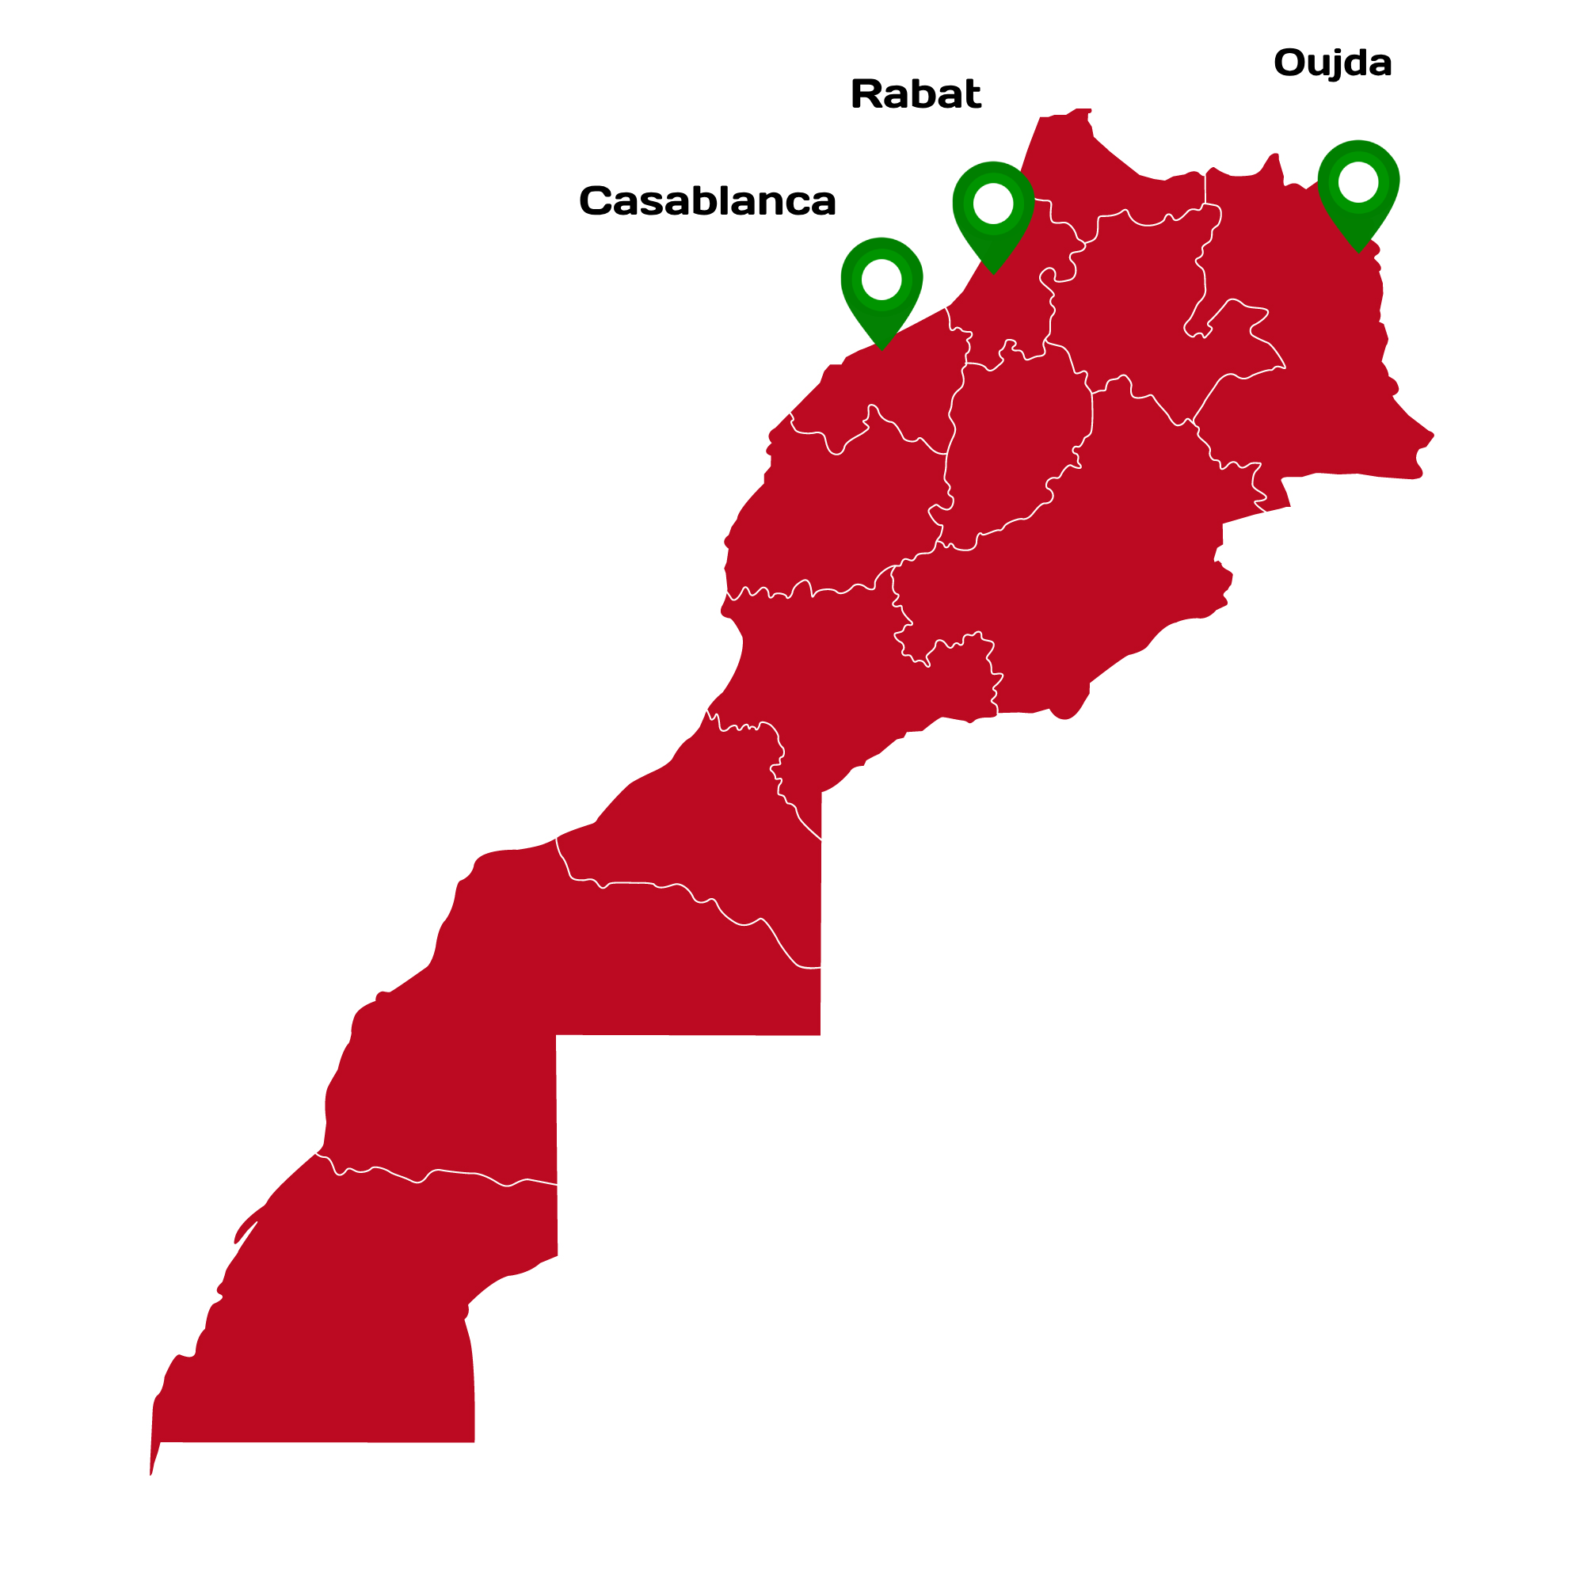
4/34
Notes:
Au Maroc, le groupe SQLI est implanté à travers trois agences : à Rabat, Casablanca et Oujda. Les équipes marocaines travaillent en étroite collaboration avec les clients européens, notamment en France, sur des projets variés allant du développement web à la maintenance de plateformes complexes.
[NEXT SLIDE ] J’ai eu l’opportunité de réaliser mon stage au sein de SQLI Oujda, dans un environnement professionnel, aux côtés d’une équipe expérimentée, sur un projet réel et actif.

Slide 7


Acteur majeur de la distribution de pièces automobiles en France
Plateforme e-commerce B2B destinée aux garages et réparateurs
Projet développé par SQLI pour le compte d’Autodistribution
Objectif : garantir la stabilité, la sécurité et la maintenabilité de la plateforme
5/34
Notes:
Le projet sur lequel j’ai travaillé est développé pour Autodistribution, un des leaders français de la distribution de pièces automobiles.
[NEXT SLIDE]
Il s’agit d’Autossimo, une plateforme e-commerce B2B destinée aux garages et réparateurs. SQLI en assure le développement et la maintenance.
[NEXT SLIDE]
Dans ce contexte, j’ai contribué à la migration du framework Symfony afin de garantir la continuité du service et d’anticiper les évolutions techniques à venir.

Slide 8


Problématique
Symfony
v5.4
PHP
v7.3
Deux versions obsolètes
6/34
Notes:
Le projet Autossimo repose actuellement sur Symfony 5.4 et PHP 7.3, deux versions obsolètes qui ne bénéficient plus de mises à jour. Cette situation engendre des risques techniques (sécurité, compatibilité, maintenance), d’autant plus que plusieurs dépendances sont elles aussi obsolètes ou abandonnées.

Slide 9
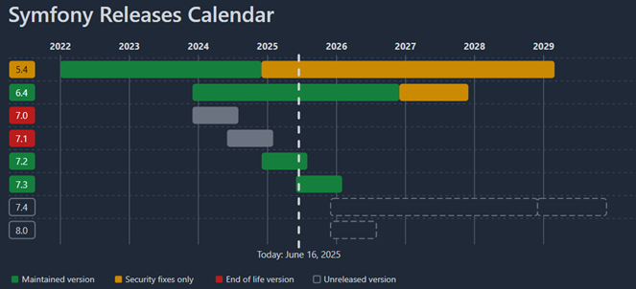
7/34
Notes:
Le graphique illustre le cycle de vie des versions Symfony, mettant en évidence les périodes de support, ce qui aide à justifier le choix d’une version pour la migration.
[NEXT SLIDE]
Symfony 5.4, version LTS, a eu un support complet jusqu’à fin 2024 et est désormais en support de sécurité jusqu’en 2029, sans nouvelles fonctionnalités ni corrections de bugs.
[NEXT SLIDE]
Symfony 6.4, aussi en LTS, est sortie fin 2023 avec un support complet jusqu’à fin 2026, suivi d’un support de sécurité jusqu’en 2027. Elle est encore activement maintenue en 2025.
[NEXT SLIDE]
Malgré un support de sécurité plus long pour 5.4, Symfony 6.4 est préférable car plus moderne, mieux supportée actuellement et plus adaptée aux besoins d’évolution de l’application.

Slide 10

Solution
8/34
Notes:
Dans ce contexte, la solution et l’objectif de mon Projet de Fin d’Études a été de préparer et planifier la migration du projet vers Symfony 6.4 et PHP 8.2, tout en garantissant la stabilité fonctionnelle de l’application.

Slide 11

02
Approche du processus
9/34
Notes:
L’approche du processus

Slide 12


r
1
Migration d'un projet Symfony 5.4 simple
2
Migration de composer.json du projet Autossimo
Une approche progressive et structurée
3
Analyse du code source d'Autossimo
10/34
Notes:
Pour atteindre cet objectif, j’ai suivi une approche progressive et structurée.
Le travail a été divisé en trois grandes étapes :
[NEXT SLIDE]
- D’abord, j’ai fait une migration sur un projet Symfony 5.4 simple, pour tester les outils et comprendre les dépréciations.
[NEXT SLIDE]
- Ensuite, j’ai intégré le fichier composer.json du projet Autossimo dans l’environnement de test, pour identifier les dépendances obsolètes.
[NEXT SLIDE]
- Enfin, j’ai fait une analyse complète du code d’Autossimo, pour détecter les problèmes à corriger avant la migration.

Slide 13
Migration d'un projet Symfony 5.4 simple
11/34
Notes:
Avant de commencer la migration sur le vrai projet Autossimo, j’ai créé un « projet Symfony 5.4 simple », juste pour faire des tests.

Slide 14




Entités
Author
Book
+
CRUD
Symfony Profiler
12/34
Notes:
[NEXT SLIDE]
Ce projet contenait quelques entités basiques comme Author et Book, avec un CRUD pour chaque entité.
Un CRUD est l'acronyme de « Create, Read, Update, Delete ». Dans ce contexte, j’ai créé des différentes pages permettant à l'utilisateur de créer, lire, mettre à jour et supprimer chaque entité.
L’objectif était de comprendre les étapes nécessaires pour réussir une migration vers Symfony 6.4, sans entrer dans le code métier.
[NEXT SLIDE]
J’ai utilisé Docker pour gérer l’environnement.
Docker est une plateforme qui utilise la conteneurisation pour empaqueter et exécuter des applications.
Les conteneurs sont des packages légers, autonomes et exécutables qui incluent tout le nécessaire à l'exécution d'une application, comme le code, l'environnement d'exécution, les outils système et les bibliothèques.
[NEXT SLIDE]
L'un des premières étapes pour réussir une telle migration, c'est d'identifier et supprimer les dépréciations.
Une dépréciation, c’est un composant, une fonction ou une méthode que Symfony prévoit de supprimer dans les prochaines versions. Pour qu’une migration Symfony fonctionne correctement, il faut d’abord supprimer les dépréciations présentes dans le code.
[NEXT SLIDE]
Pour identifier les dépréciations, j'ai utilisé Symfony Profiler. Le Symfony Profiler est un puissant outil de développement intégré au Framework Symfony qui permet d'afficher des informations détaillées sur une requête.

Slide 15

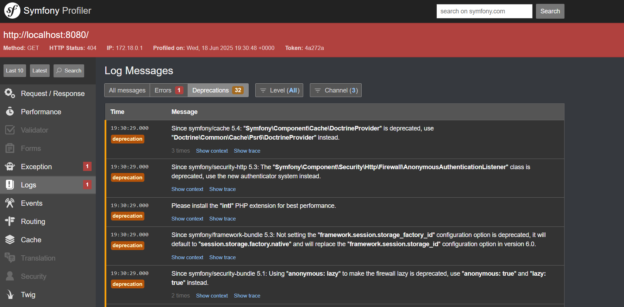

Figure 1 : Aperçu des dépréciations
13/34
Notes:
Voilà un aperçu des dépréciations en utilisant Symfony Profiler,
[CLICK]
nous pouvons voire qu'il y a 32 dépréciations présents en ce moment.
L'analyse initiative de ces dépréciations a révélé que la majorité des dépréciations concernait la configuration.

Slide 16

Rector
14/34
Notes:
Ensuite, j’ai utilisé Rector, un outil d’automatisation dédié au refactoring, à la suppression des éléments dépréciés et à la modernisation du code hérité. Grâce à Rector, j’ai pu détecter et corriger automatiquement certaines dépréciations.

Slide 17
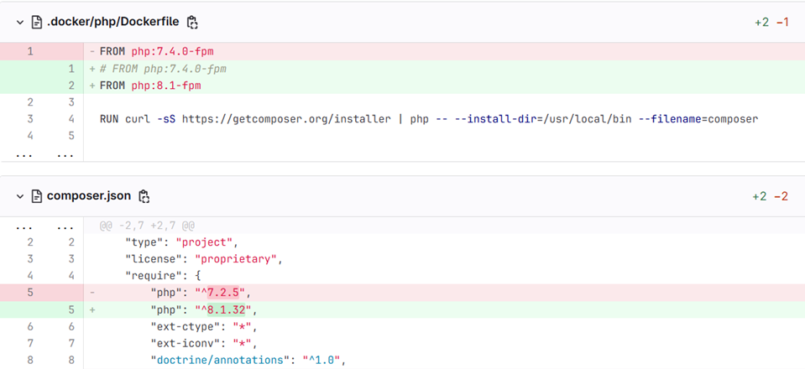
Figure 2 : Modification du Dockerfile et composer.json
15/34
Notes:
Par la suite, j’ai modifié le Dockerfile, qui contient la configuration du conteneur PHP, en remplaçant l’image de base par une version PHP 8.1, conformément au prérequis minimum de Symfony 6.4. J’ai également mis à jour la version de PHP dans le fichier composer.json, qui définit les dépendances utilisées par le projet.

Slide 18
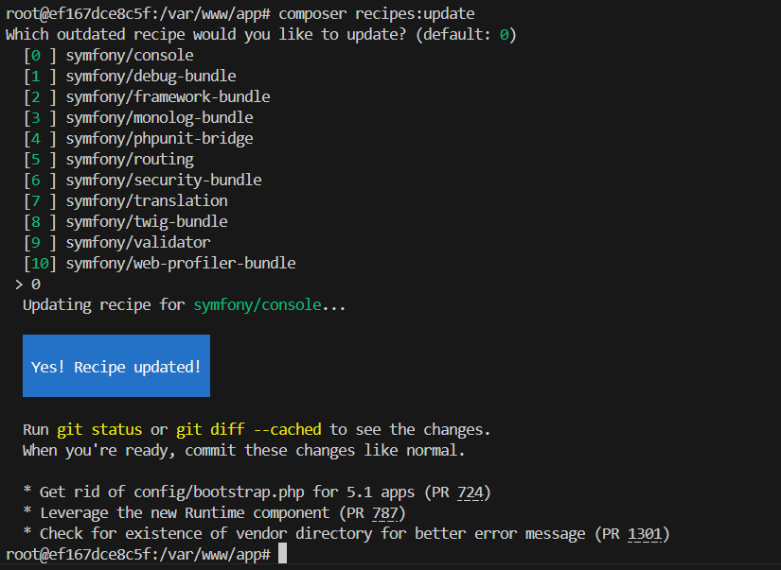
Figure 3 : La mise à jour des recettes
16/34
Notes:
L’étape suivante a été la mise à jour des recettes Symfony, qui automatisent l’installation et la configuration de certains composants.

Slide 19
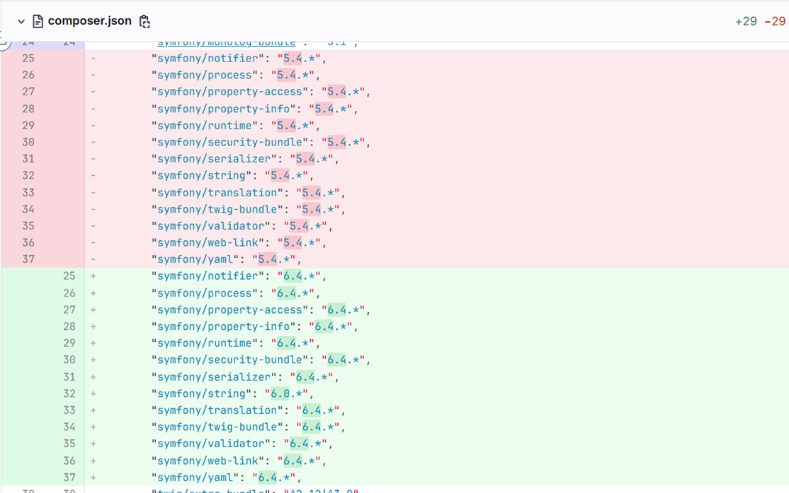
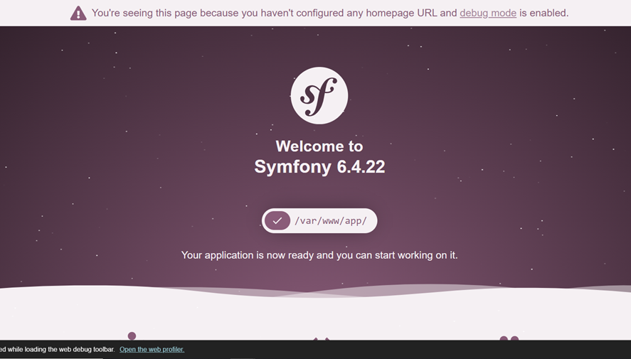
composer update symfony/*
Figure 4 : modification du composer.json pour la mise à niveau de Symfony
Figure 5 : Page d’accueil du projet de test
17/34
Notes:
Le fichier composer.json a ensuite été modifié afin de mettre à jour tous les packages symfony, en passant de la version 5.4 à la version 6.4.
[NEXT SLIDE]
La mise à niveau a été appliquée en exécutant la commande suivante : composer update 'symfony/*’
[NEXT SLIDE]
Enfin, le processus s’est conclu avec succès. L’application a pu démarrer sous Symfony 6.4 sans erreur.

Slide 20

Résultat
L’utilisation de Docker ;
La suppression des dépréciations ;
La mise à jour des dépendances.
18/34
Notes:
Ce projet test m’a permis d’acquérir plusieurs compétences clés, notamment :
[CLICK]
L’utilisation de Docker pour mettre en place un environnement de développement stable ;
La suppression des dépréciations, à la fois manuellement et à l’aide de l’outil Rector ;
La mise à jour des dépendances sans compromettre le bon fonctionnement de l’application.
Cette étape a été essentielle pour valider l’ensemble de la démarche de migration avant de la reproduire sur le projet principal, Autossimo.

Slide 21
Migration de composer.json du projet Autossimo
19/34
Notes:
Après avoir validé la migration sur un projet test, j’ai intégré le fichier composer.json d’Autossimo dans ce projet pour vérifier la compatibilité des dépendances avec PHP 8.2 et Symfony 6.4, sans modifier le code métier. Une fois les ajustements réalisés, j’ai lancé la migration vers PHP 8.2.

Slide 22
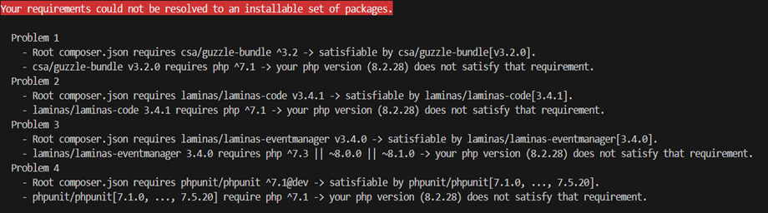
Figure 6 : Erreurs lors de la mise à jour de PHP
csa/guzzle-bundle v3.2.0
laminas/laminas-code v3.4.1
laminas/event-manager v3.4.0
phpunit/phpunit ^7.1
20/34
Notes:
C’est à cette étape que j’ai commencé à rencontrer des problèmes de compatibilité entre certaines dépendances et PHP 8.2.
[CLICK]
Les messages d’erreur indiquaient que les versions actuellement utilisées des packages suivants ne prenaient pas en charge PHP 8 :
csa/guzzle-bundle v3.2.0
laminas/laminas-code v3.4.1
laminas/event-manager v3.4.0
phpunit/phpunit ^7.1

Slide 23
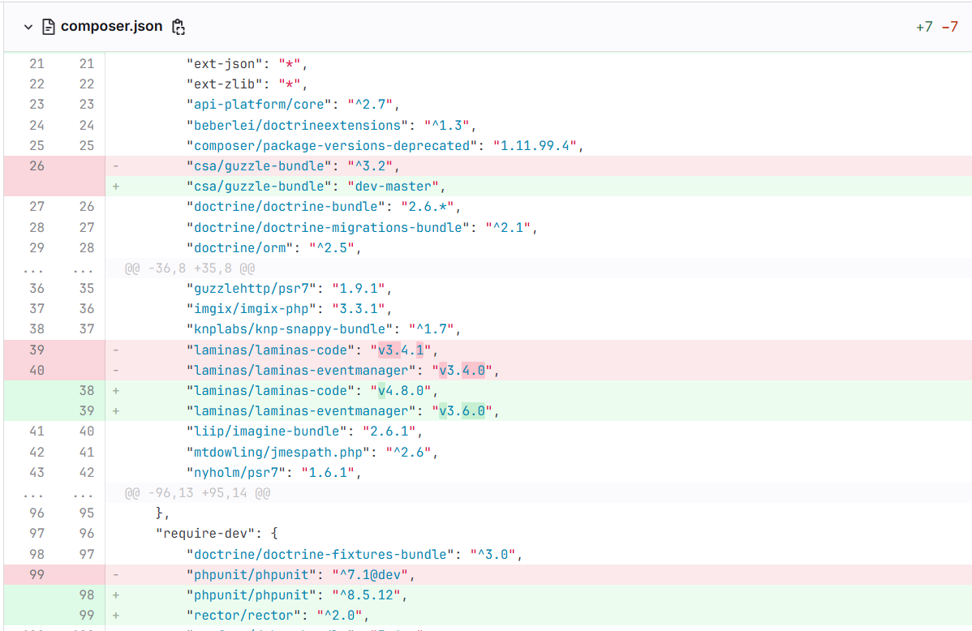
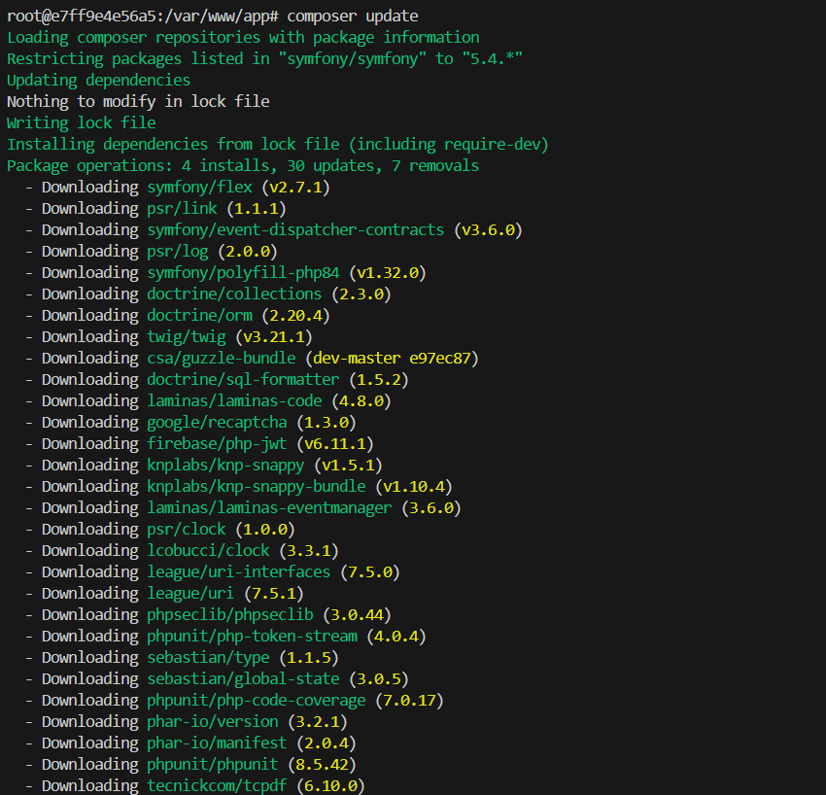
Figure 7 : Modifications au niveau de composer.json
Figure 8 : L’exécution de la commande de update a bien passé
21/34
Notes:
J’ai donc mis à jour ces dépendances directement dans le fichier composer.json, puis j’ai relancé la commande update afin d’appliquer les changements,
[NEXT SLIDE]
Ce qui a fonctionné cette fois-ci.

Slide 24
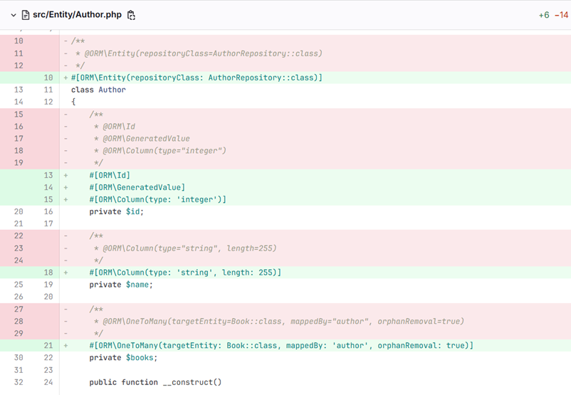
Rector
22/34
Notes:
Ensuite, j’ai utilisé Rector à nouveau, cette fois pour appliquer des modifications liées aux bonnes pratiques et nouveautés de PHP 8.
[NEXT SLIDE]
Parmi ces modifications, on retrouve notamment le remplacement des annotations, une méthode ancienne de configuration en PHP, par des attributs, qui représentent la nouvelle approche recommandée depuis PHP 8.

Slide 25

Passage à Symfony 6.4
composer update symfony/*
23/34
Notes:
Une fois toutes les conditions techniques réunies, il était temps de passer à Symfony 6.4. Pour cela, j’ai modifié le fichier composer.json pour faire pointer tous les packages symfony vers la version 6.4.*
[NEXT SLIDE]
puis j’ai lancé la commande composer update symfony/*.
[NEXT SLIDE] Cependant, une erreur est apparue, signalant un conflit de dépendances avec certains packages tiers non compatibles avec Symfony 6.4.

Slide 26
Packages incompatibles
Package | Rôle | Solution recommandée
csa/guzzle-bundle | Requête HTTP | Remplacer par symfony/http-client
symfony/swiftmailer-bundle | Envoie d’e-mails | Remplacer par symfony/mailer
trikoder/oauth2-bundle | Authentification OAuth2 | Remplacer par league/oauth2-server-bundle
24/34
Notes:
L’erreur révèle que certains packages du projet sont obsolètes ou incompatibles avec Symfony 6.4. Parmi eux :
csa/guzzle-bundle, responsable de requête HTTP, doit être remplacé par symfony/http-client
symfony/swiftmailer-bundle, responsable d’envoie des emails, doit être remplacé par symfony/mailer
trikoder/oauth2-bundle, responsable de l’authentification, doit être remplacé par league/oauth2-server-bundle

Slide 27
Packages abandonnées
Package | Remplacement recommendé
symfony/inflector | EnglishInflector du composant symfony/string
sensio/framework-extra-bundle | Fonctionnalités intégrées nativement dans Symfony
25/34
Notes:
Pour approfondir l’analyse des dépendances, j’ai exécuté une commande, qui m’a aidé à identifier des packages obsolètes ou abandonnés. Deux d’entre eux méritaient une attention particulière :
[CLICK]
symfony/inflector, remplacé par EnglishInflector du composant symfony/string
sensio/framework-extra-bundle, devenu inutile, car ses fonctionnalités sont désormais intégrées nativement dans Symfony.

Slide 28
Résultat
Environnement fonctionnel sous PHP 8.2
Repérer les dépendances à remplacer
26/34
Notes:
Cette étape m’a permis de préparer un environnement fonctionnel sous PHP 8.2, et de repérer les dépendances à remplacer avant d’analyser le vrai code métier.

Slide 29
Analyse du code source d’Autossimo
27/34
Notes:
Analyse du code source d’Autossimo
L’objectif de cette phase était de valider les résultats obtenus lors de la migration du projet test et de l’analyse du composer.json, mais aussi de repérer les dépréciations spécifiques au code source d’Autossimo, qui n’étaient pas visibles avant.

Slide 30
Remplacement les packages incompatibles
Packages incompatibles déjà identifiés :
csa/guzzle-bundle
symfony/swiftmailer-bundle
trikoder/oauth2-bundle
Packages obsolètes confirmés :
symfony/inflector
sensio/framework-extra-bundle
28/34
Notes:
Ces packages avaient été repérés lors des étapes précédentes, et l’analyse du projet réel a permis de confirmer leur présence effective dans le code.

Slide 31
Nouvelles dépréciations découvertes
Des interfaces marquées comme déprécié:
SessionInterface, ContainerInterface…
Exigences de l’implémentation de certaines interfaces
« Encoders » ont appelées maintenant « Hashers »
…
29/34
Notes:
Le fait d’avoir accès au vrai code d’Autossimo a permis de découvrir des dépréciations supplémentaires. Celles-ci n’étaient pas visibles dans le projet test, car elles sont propres aux classes et services spécifiquement utilisées dans Autossimo.

Slide 32
Résultat
Valider les problèmes détectés dans les étapes précédentes
Identifier les packages problématiques réellement utilisés
Mettre en évidence des dépréciations propres au projet
Préparer les prochaines étapes de migration (remplacement, mise à jour, nettoyage)
30/34
Notes:
Cette phase d’analyse a joué un rôle clé dans la fiabilité de la migration. Elle a permis de confirmer, compléter et contextualiser tout ce qui avait été trouvé avant, pour préparer un passage propre vers Symfony 6.4 et PHP 8.2.

Slide 33

03
Stratégie technique de la migration
31/34
Notes:
Passant maintenant à la stratégie technique de la migration

Slide 34
Types de migrations
Migration monolithique
Migration progressive
32/34
Notes:
Avant de migrer, il est crucial d’analyser les différentes approches possibles afin de choisir une stratégie adaptée aux besoins du projet, en tenant compte du code existant, des contraintes et de la continuité du service.
Il existe de nombreux types de migrations, mais nous allons en aborder quelques-unes.
[NEXT SLIDE]
La migration monolithique consiste à remplacer tout le système d’un seul coup par la nouvelle version. Une fois la nouvelle version installée et validée, l’ancienne est complètement arrêtée.
[NEXT SLIDE]
La migration progressive: Cette approche consiste à migrer progressivement certaines parties de l’application, tout en maintenant les autres sur la version précédente. Le système évolue donc par des étapes successives.
[NEXT SLIDE]
Pour Autossimo, une migration progressive a été privilégiée plutôt qu’une refonte complète, jugée trop risquée en raison de la complexité du code et des dépendances entre modules. Cette approche limite les interruptions de service et s’adapte mieux aux contraintes du projet.

Slide 35

Feuille de route pour la migration
Chantier pour les dépréciations
Un spike d’analyse des dépendances
Chantier pour les packages obsolètes
Application de la migration
33/34
Notes:
Pour structurer la migration vers Symfony 6.4, j’ai défini une feuille de route en plusieurs étapes.
[NEXT SLIDE]
D’abord, il faut traiter les dépréciations. Pour cela, un chantier est prévu où chaque dépréciation sera analysée, une solution sera proposée, et un ticket sera créé avec une estimation de l’effort nécessaire.
[NEXT SLIDE]
Ensuite, on passe aux packages obsolètes. Là aussi, un chantier sera dédié à leur remplacement. On identifie les alternatives compatibles, et on planifie leur intégration dans le projet.
[NEXT SLIDE]
En parallèle, un spike d’analyse des dépendances sera lancé. L’objectif est de faire une revue complète des packages installés, de détecter ceux qui posent problème, et de créer des tickets avec une estimation de leur impact sur l’application.
[NEXT SLIDE]
Enfin, une fois toutes ces étapes validées, on pourra appliquer la migration finale. À ce moment-là, on résoudra les derniers problèmes éventuels, puis on effectuera des tests manuels de non-régression pour s’assurer que tout fonctionne correctement avant le déploiement.

Slide 36

Migration préparée dans une manière progressive et structuré ;
Les éléments clés: dépréciations et packages incompatible ;
Conclusion et perspectives
Feuille de route claire
Estimation la charge de travail
Rapport détaillé
34/34
Notes:
Conclusion et perspectives
[NEXT SLIDE]
Pour conclure, la migration a été abordée de manière structurée et progressive, afin d’éviter les erreurs imprévues.
[NEXT SLIDE] Cette approche a permis d’identifier plusieurs éléments clés : notamment des dépréciations critiques, des packages incompatibles, ainsi que les solutions de remplacement appropriées.
[NEXT SLIDE]
Une feuille de route claire a ensuite été élaborée pour guider la migration étape par étape.
[NEXT SLIDE]
Concernant les perspectives, il sera important d’estimer la charge de travail pour chaque dépréciation et chaque remplacement de package.
[NEXT SLIDE] Enfin, un rapport détaillé sera remis, afin de donner à l’équipe une vision précise du plan de migration, des efforts nécessaires et des coûts associés.

Slide 37


Merci de votre attention
Notes:
Merci de votre attention

Slide 38
ECOLE DES HAUTES ETUDES D’INGENIERIE OUJDA
Soutenance de fin d’études
Pour l’obtention du diplôme:
Ingénieur d’Etat En Génie Informatique
Analyse technique et planification de la migration de projet Autossimo vers Symfony 6.4
Présentée par :
Mohamed-Amine BENALI
SOUTENUE LE: 28 JUIN 2025
Encadré par :
M Issam KHADIRI( Pédagogique )
M Mohamed RAHMOUNI ( Technique )
Devant les membres de jury :
M Mohammed Adil MANI
M Mohammed IMAHRAIN
M Ilyes MAZOUZI
Mme Fatima Zahra AMAAROUCH
Année universitaire : 2024 - 2025

